Slide 1
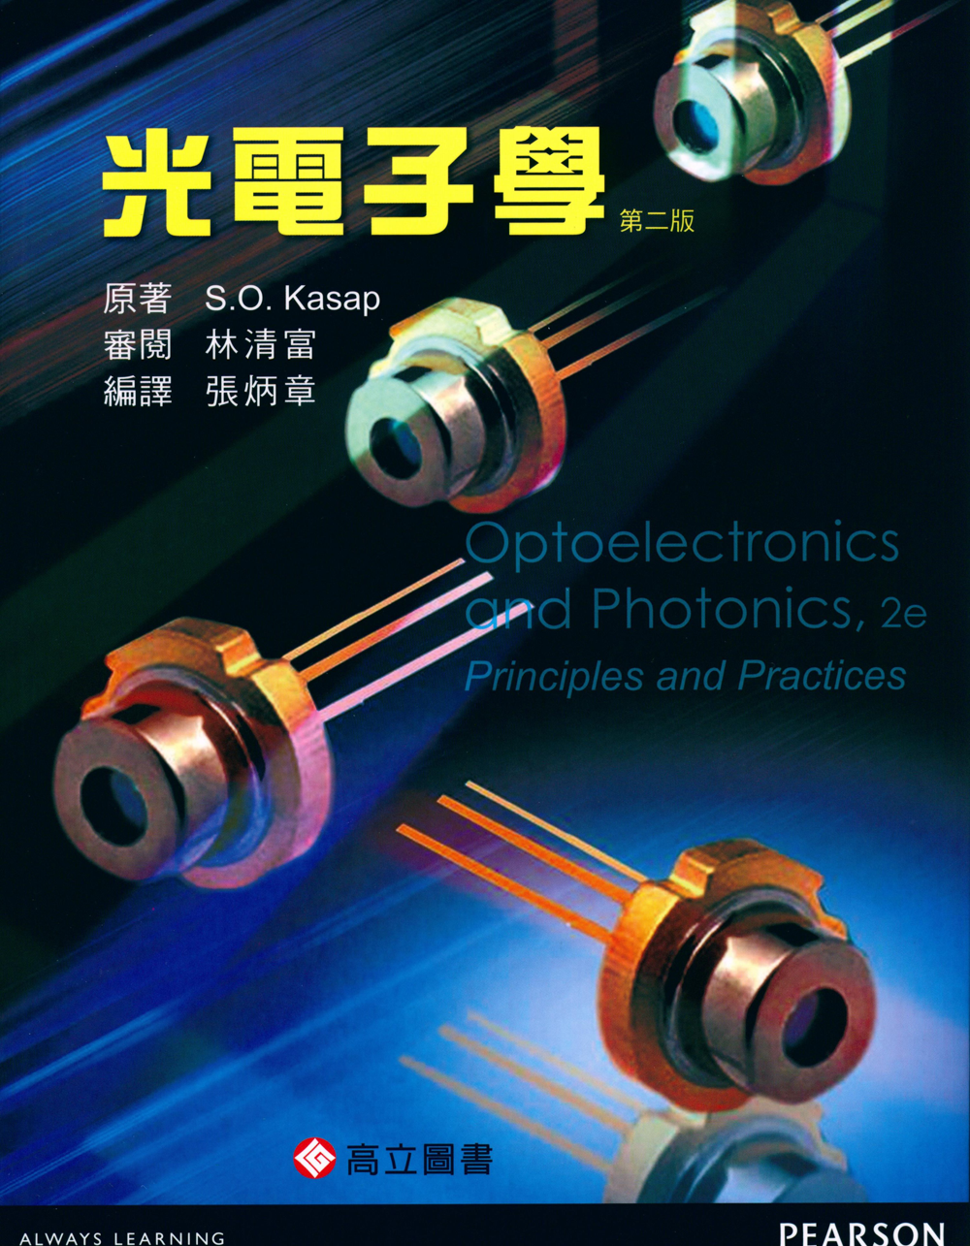
5
光檢測器和
影像感測器
2325A32

Slide 2
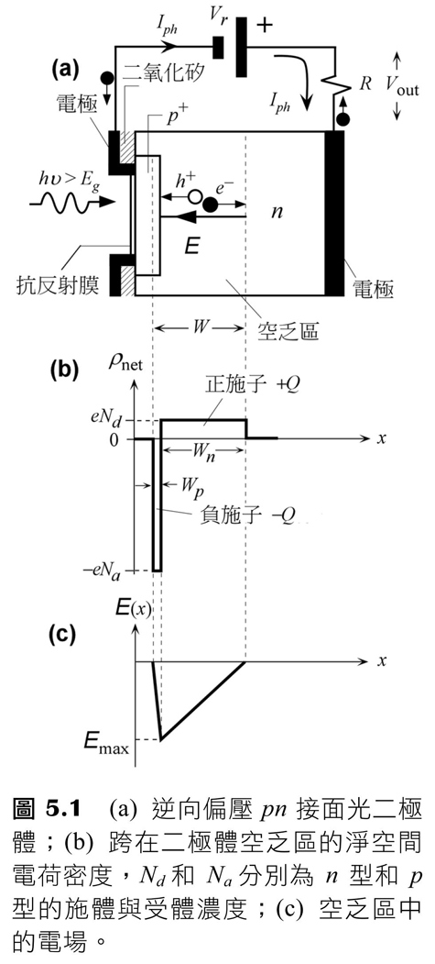






5.1 pn接面光二極體的原理
A.基本原理
光檢測器 (photodetector) 將入射輻射轉
換成電信號。在許多的光檢測器中，比如光
導體和光二極體，它的轉變是利用吸收光子
而產生出自由的電子 - 電洞對 (free electron
hole pairs, EHPs)，也就是在傳導帶產生電
子，在價帶產生電洞。
光二極體一般為逆向偏壓，外加的逆向
偏壓 跨在高電阻的空乏區寬度 ，使得跨
在 上的電壓等於 ，其中 為內建電
壓。通常 遠大於 ( 小於1 V ) 且SCL兩端
的電壓基本上是 。

Slide 3
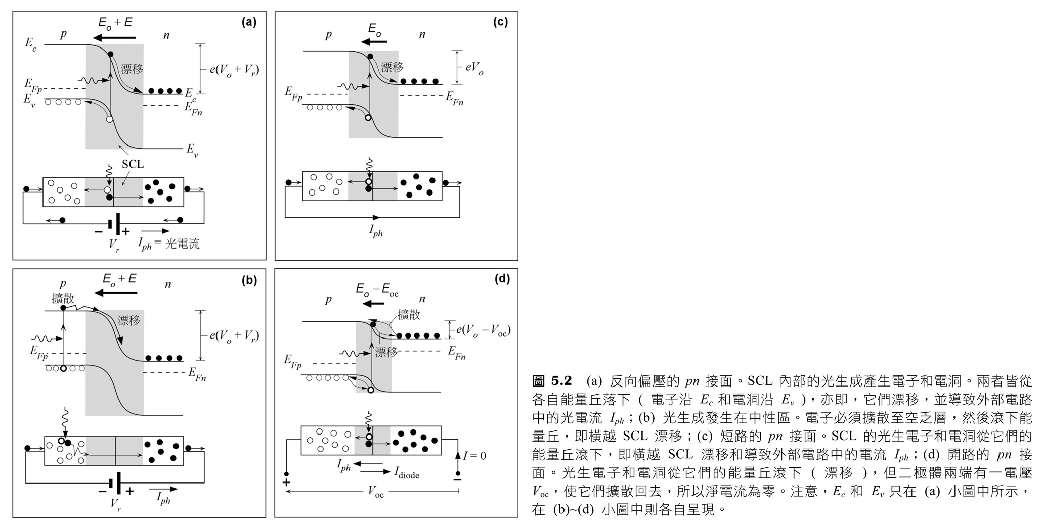
5.1 pn接面光二極體的原理
B. 能帶圖和光檢測模式

Slide 4


5.1 pn接面光二極體的原理
光檢測器設計偏好空乏區中發生的光生成過程，這是保持
層盡可能薄的原因。外加 接面兩端逆向偏壓 的光檢
測器表示光檢測器具有光二極體的逆向偏壓 (photodiode
reverse biased)。

Slide 5
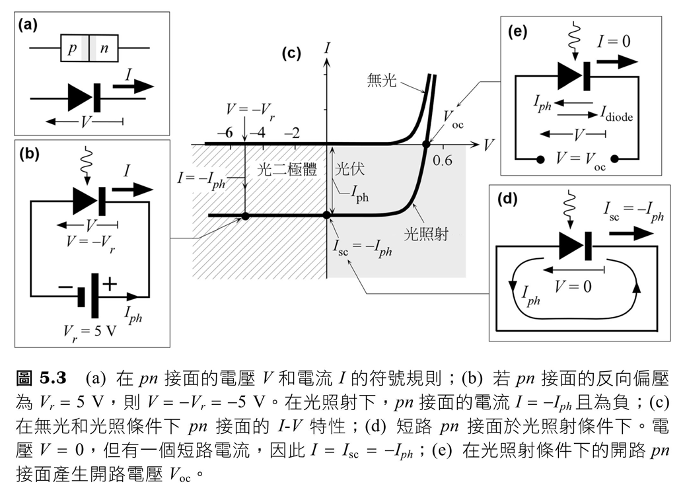
5.1 pn接面光二極體的原理
C. 電流 - 電壓轉換和工作模式

Slide 6







5.1 pn接面光二極體的原理
(5.1.1)
其中 和 為二極體的電流和電壓， 為逆向飽和電流，且
為理想因子。
由正 和負 約束 接面區的 特性代表光伏工作模
式 (photovoltaic mode of operation)。負 軸和負 軸圍住的區
域表示一逆向偏壓的光二極體工作模式 (photodiode mode of
operation)，這是光檢測最常用的工作模式。

Slide 7
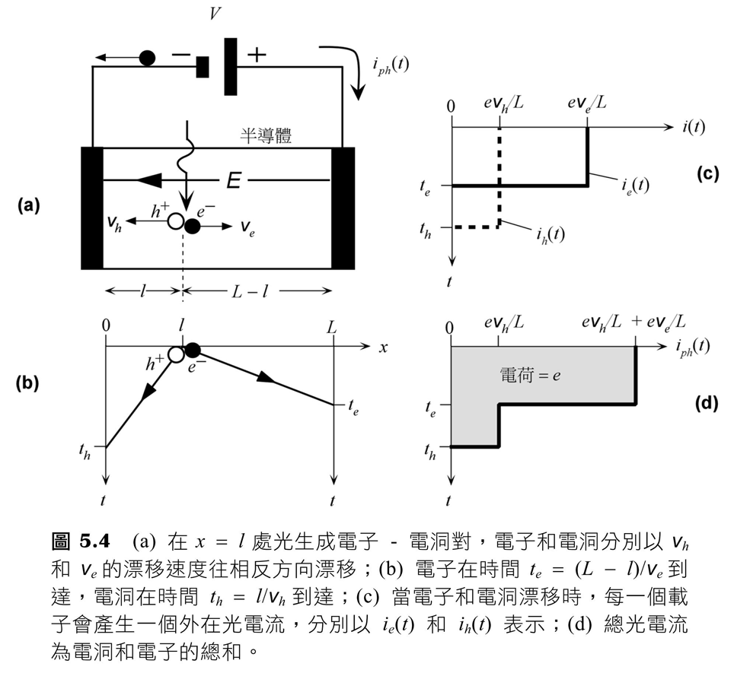
5.2 蕭克里 - 雷莫定理和外部光電流

Slide 8
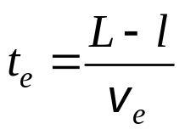
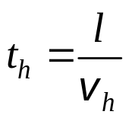






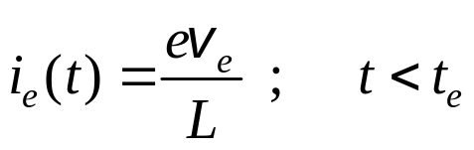



5.2 蕭克里 - 雷莫定理和外部光電流
一個載子的躍遷時間 (transit time) 是從它的產生點漂移到
收集電極所需的時間；
和 (5.2.1)
在時間 ，電子漂移了一段 的距離，電池在 時間內對電
子所作的功 可表示為 ；亦即
(5.2.2)
很明顯的，只要電子在半導體中漂移 ( 漂移速度 )，這
個電流就會繼續流動，它持續了 的時間，在終了時，電子會
到達電池。

Slide 9




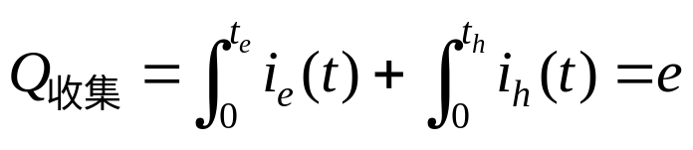
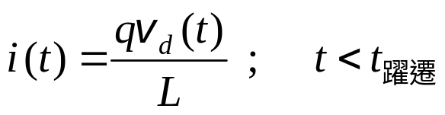

5.2 蕭克里 - 雷莫定理和外部光電流
(5.2.3)
總外部電流稱為短暫或瞬時光電流 (instantaneous
photocurrent)， 是 和 的總和。
(5.2.4)
蕭克里 - 雷莫定理 (Shockley-Ramo theorem)
(5.2.5)

Slide 10



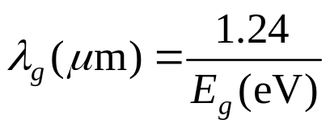
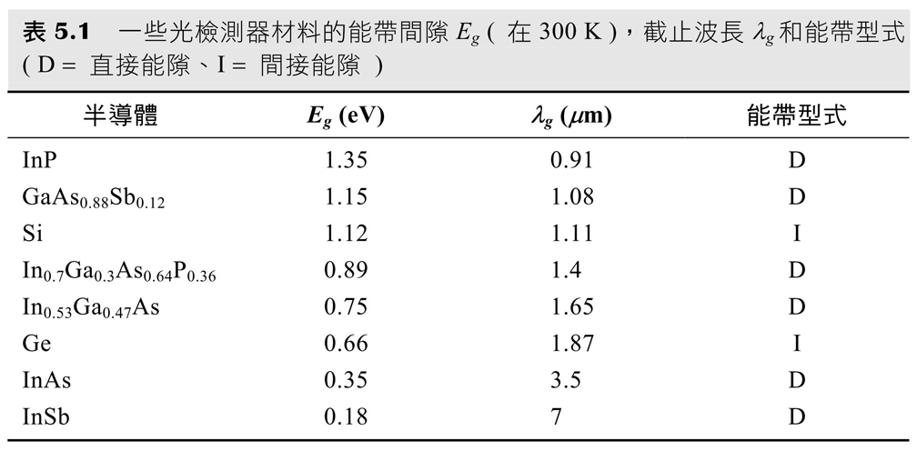
5.3 吸收係數和光檢測器材料
光吸收的上截止波長 (upper cutoff wavelength) 由半導
體的能帶間隙 決定，所以 或
(5.3.1)

Slide 11









5.3 吸收係數和光檢測器材料
當波長小於 的光子入射到半導體時，它會被半導體所吸
收且其光強度會隨著進入半導體的距離而衰減 ( 光強度正比於
光子的數目 )，從半導體表面算起距離 處的光強度為 ，則
(5.3.2)
是入射光強度， 為吸收係數 (absorption coefficient)，且
與光子能量和波長有關。 又稱為穿透 (penetration) 或吸
收深度 (absorption depth) 。

Slide 12
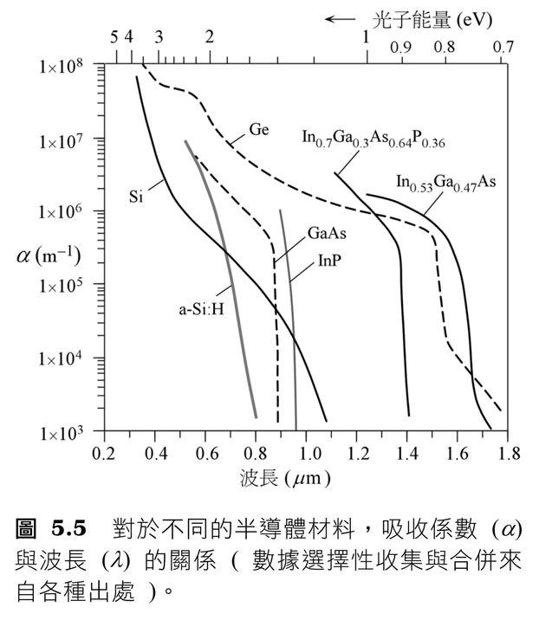
5.3 吸收係數和光檢測器材料

Slide 13
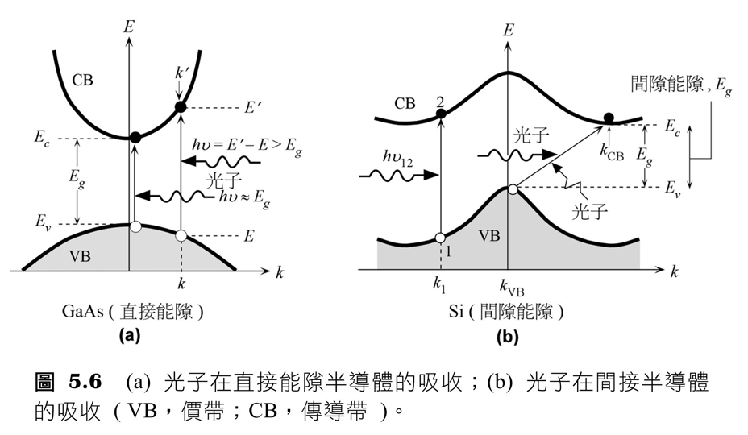
5.3 吸收係數和光檢測器材料

Slide 14








5.3 吸收係數和光檢測器材料
若晶格振動頻率為 ，則聲子能量為 ，光子能量為 ，
其中 為光子頻率，由能量守恆必須滿足
吸收的起始點並不會剛好是 ，但是非常靠近 ，這是因
為 ，吸收係數從大約 開始，隨著波長的減少。

Slide 15


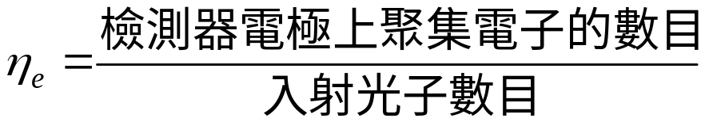
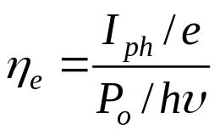
5.4 量子效率和響應率
接收光子到可收集電荷載子的轉換過程效率，可由檢測器
的外部或元件量子效率 (device quantum efficiency, QE) 測量
(5.4.1)
(5.4.2)
式 (5.4.1) 中QE定義為整個元件，因此被稱為外部
(external) QE。內部量子效率 (the internal quantum efficiency)
為每個吸收光子光生成自由EHPs的數量，通常許多元件的內
部量子效率是相當高的。

Slide 16



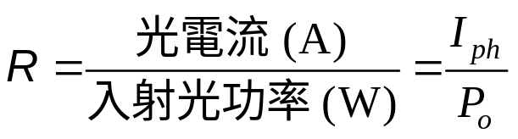
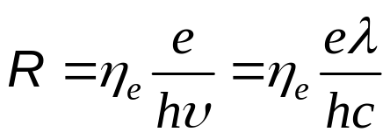




5.4 量子效率和響應率
光二極體的響應率 (responsivity) ，定義為在某特定波長，
每入射光功率 產生的光電流
(5.4.3)
(5.4.4)
和波長有關，響應率與波長有關， 又稱為光譜響應
率 (spectral responsivity) 或輻射靈敏度 (radiant sensitivity)。
對 的關係，代表光二極體的頻譜響應；理想上，量子效率
為 ， 隨著 增加到 而增加。

Slide 17
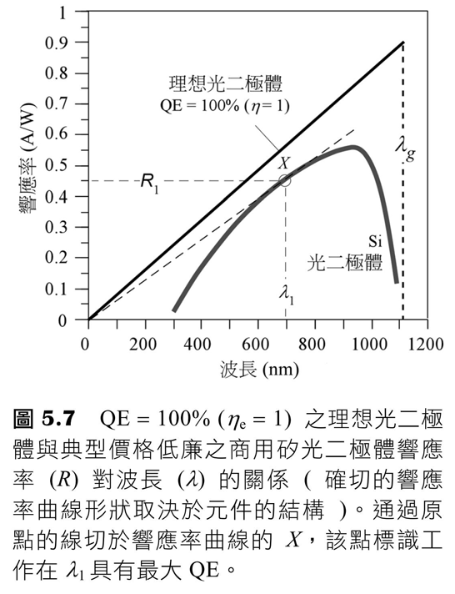
5.4 量子效率和響應率

Slide 18
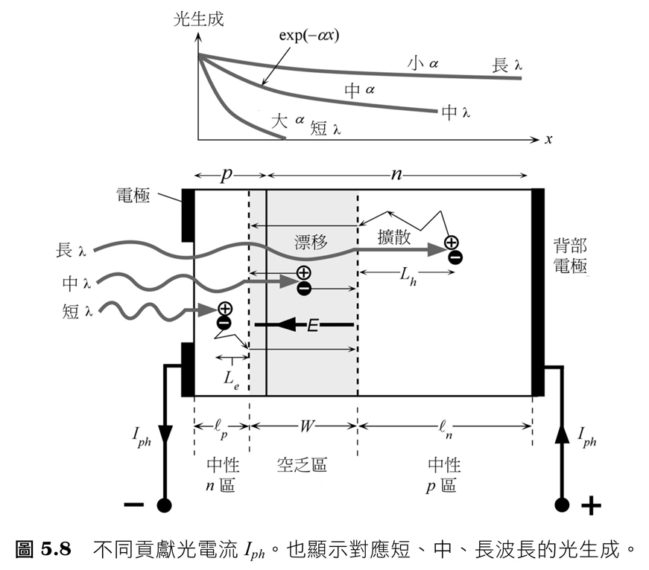
5.4 量子效率和響應率

Slide 19

5.4 量子效率和響應率
若光生成發生在少數載子擴散長度 (minority carrier
diffusion length) 到SCL邊界，則電子可以擴散並到達SCL，
然後受SCL兩端電場 漂移跨越 側，此處變成收集電子。

Slide 20




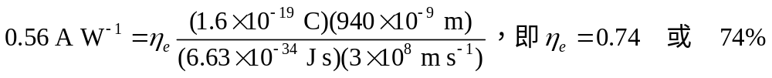








例題5.4.1 量子效率和響應率
考慮如圖5.7所示的光二極體。峰值響應率的QE為何？450 nm ( 藍光 )
的QE為何？若感光元件面積為 ，則對應到峰值響應率處10 nA光電流
的光強度為何？
解：
圖5.7中峰值響應率發生約在 ，其中 。因此，
根據式 (5.4.4)，也就是 ，可得到
我們可以重複 的計算，其中 ，可得出 或
66%。
根據響應率的定義， ，可得 ，即
或18 nW。由於面積為 的強度必須為 。

Slide 21
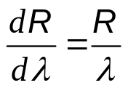



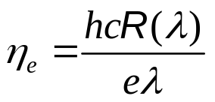



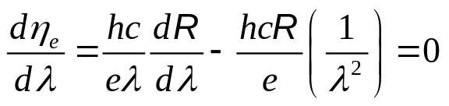
例題5.4.2 最大量子效率
證明光二極體具有最大QE是在
(5.4.5)
也就是說，當圖5.7中 的 切線通過原點 。因此，求出圖5.7
中矽光二極體QE是最大的波長。
解：
根據式 (5.4.4)，QE可由下式得出
(5.4.6)
式中 取決於 ，分母中也有 。我們可以將式 (5.4.6) 對 微分，然後
令它為零，以求出最高點 ，因此

Slide 22




例題5.4.2 最大量子效率 (續)
這導致式 (5.4.5)。式 (5.4.5) 表示 對 曲線的切線通過原點的線。這
個切點是在圖5.7中的 ，其中 且 。然後，使用式
(5.4.6)，最大QE為

Slide 23
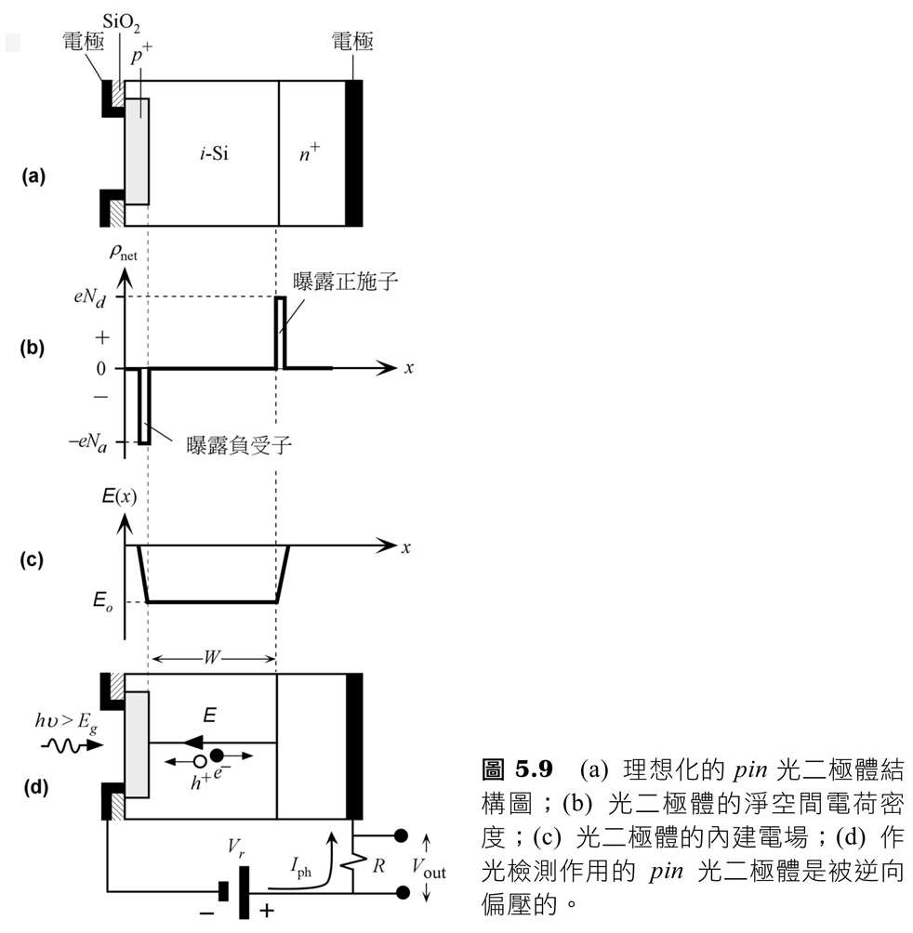
5.5 pin光二極體

Slide 24

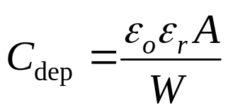





5.5 pin光二極體
二極體的接面或空乏層電容 (junction or depletion layer
capacitance) 可表示為
(5.5.1)
其中 為截面面積且 為半導體 (Si) 的介電係數， 為相對
介電係數。
(5.5.2)

Slide 25
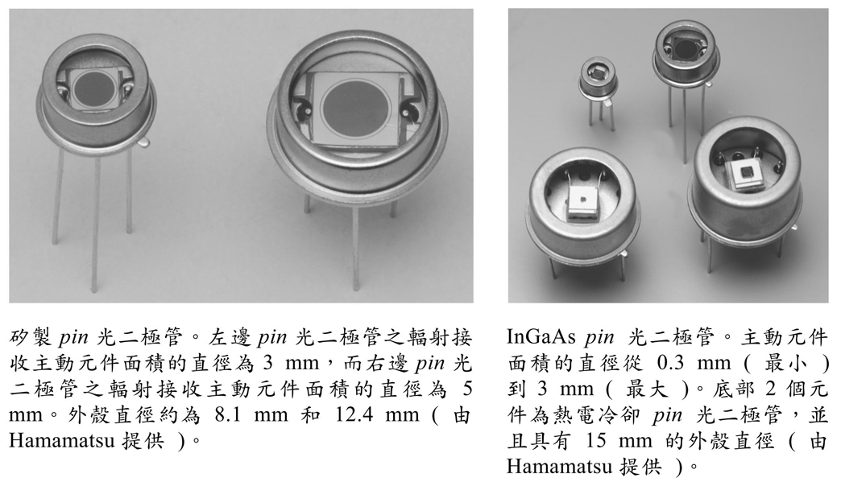
5.5 pin光二極體

Slide 26
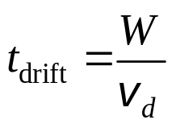



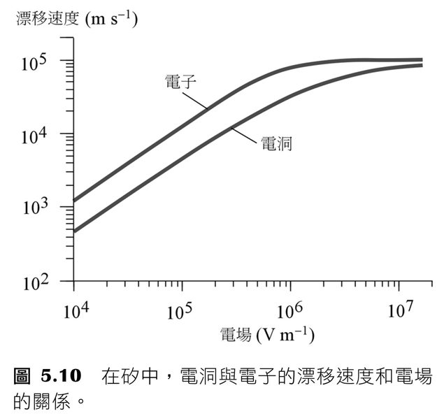
5.5 pin光二極體
(5.5.3)
其中 是漂移速度。 的關係式僅在低電場中發現，在
高電場時，電洞與電子的漂移速度都會達到飽和。

Slide 27


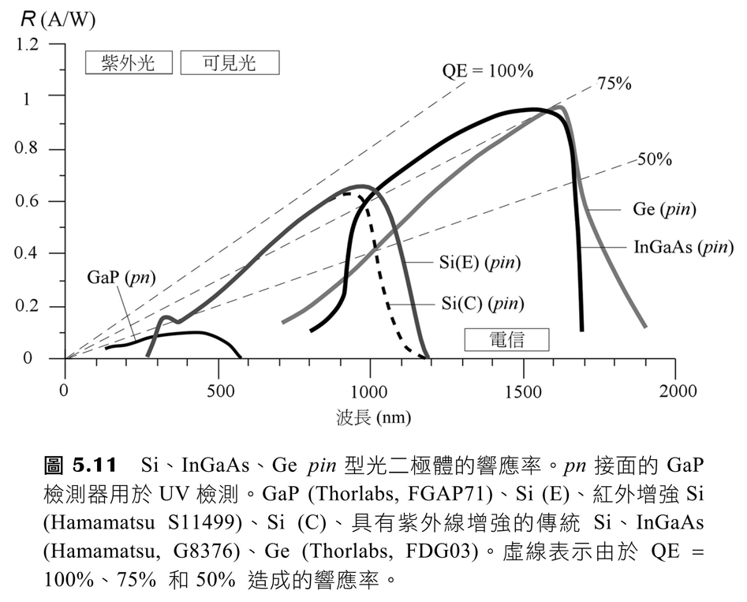
5.5 pin光二極體
Ge、Si和 和 接面檢測器從紫外線 (150
nm) 至光通訊頻道的響應率。

Slide 28
















例題5.5.1 pin光二極體的操作和速度
由圖5.5，一個矽製 光二極體， 層厚度為 ， 層照光面
非常薄 。 光二極體外加100 V的逆向偏壓且被一個波長為900
nm，非常短的光脈衝所照射。假如吸收發生在整個 層，那麼光電流的
存在時間為何？
解：
在900 nm的吸收係數約為 ，所以吸收深度約為 ，如圖
5.5。我們假設吸收和光產生發生在整個 層寬度 。 層的電場為
在這個電場強度，電子的漂移速度 非常靠近它的飽和值 ，
然而電洞的漂移速度 約為 ，如圖5.10；電洞的漂移速度微小
於電子。越過 層的電洞躍遷時間為

Slide 29
例題5.5.1 pin光二極體的操作和速度 (續)
這是 的響應時間，決定於越過 層的最慢載子，即電洞的躍遷
時間。若要改進響應時間， 層的寬度必須窄，但這會降低光子的吸收，
因此降低響應率。所以速度與響應率之間必須有所取捨。

Slide 30
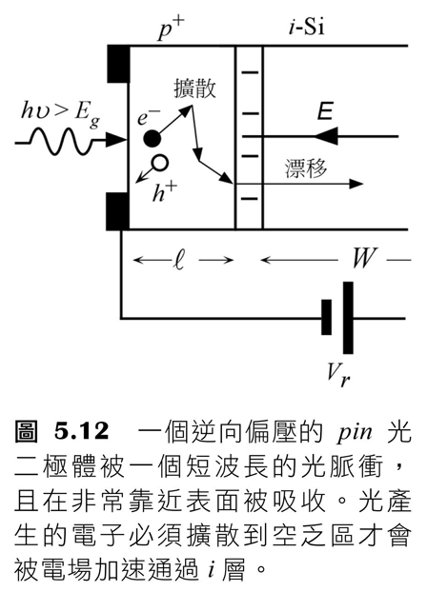
例題5.5.2 pin光二極體中的光載子擴散
圖5.12中，一個逆向偏壓的 光二極體被一個短波長的光脈衝、且在
非常靠近表面被吸收。光生電子擴散到空乏區，此區它被掃入到 層，受
此區的電場漂移而橫越此區。假如 層是 且 層是 ，外加
電壓為60 V，問這個光二極體的響應速度是多少？在重摻雜 區的電子擴
散係數 約為 。
解：
如圖5.12，在空乏區外面的 側沒有電場，
光產生的電子必須越過 側才會產生光電流。
在 側，電子的移動靠擴散，在時間 ，一個
電子的平均擴散距離 為

Slide 31
例題5.5.2 pin光二極體中的光載子擴散 (續)
擴散時間 是一個電子擴散越過 側 ( 長度 ) 到達空乏區的時間
另一方面，一旦電子到達空乏區，它就會以飽和的漂移速度越過寬度
為 的 層，空乏區的電場強度為 ，
且飽和的電子漂移速度 為 。越過 層的漂移時間為
如此，響應時間約略為 或1.87 ns。注意，電子擴散遠慢於其漂
移。此外，在適當的分析下，我們必須考慮許多載子的擴散和漂移，且必
須對所有電子平均 。

Slide 32
例題5.5.3 光二極體的響應率
一個矽製 光二極體，主動的光吸收面積直徑為0.4 mm，當照射一
個長700 nm ( 紅光 ) 和強度 的光線時，產生了56.6 nA的光電
流，問在700 nm時，光二極體的響應率與量子效率為何？
解：
入射光強度 ，意謂著入射光功率為
響應率為
量子效率為

Slide 33

例題5.5.4 pin光二極體中的穩態光電流
考慮一 光二極體外加反向偏壓且受光照設，如圖5.9所示，工作在
穩定狀態下。假設光生成發生在寬度 的空乏層內，且中性的 側很窄。
若半導體上的入射光功率為 ，則 將被發送，其中 為透射係
數。在距離表面的 處，光功率 。在 的小體積
，所吸收的輻射功率 ( 根據 的定義 ) 為 ，每秒吸收的光子數目
為 。這些吸收光子，只有一小部分 將光生成EHPs，其中
為內部量子效率。因此，每秒將生成 個EHPs。我們假設這
些對將漂移通過空乏區，從而貢獻光電流。因此從SCL內 處吸收和光生
成的電流貢獻 為
我們可以從 ( 假定 非常薄 ) 積分到 的末端，並假設 ，
得到
(5.5.4)

Slide 34




例題5.5.4 pin光二極體中的穩態光電流 (續)
其中近似符號嵌入了許多推導式 (5.5.4) 的假設。考慮 光二極體沒有AR
膜，所以 。假設 。SCL寬度為 。若元件用於900 nm，
若入射的輻射功率為100 nW，則光電流為何？響應率為何？若使用一完美
的AR膜，求出光電流和響應率。主要限制因素為何？若 ，響應
率為何？
解：
根據圖5.5，在 ， 。此外，對於 ，光
子能量 。已知 ，可得
且響應率 ，這是在低側。
考慮下一個完美的AR膜，所以 ，並使用式 (5.5.4)，我們再次得到
且 ，明顯改善。

Slide 35







例題5.5.4 pin光二極體中的穩態光電流 (續)
因子 只有0.451，並且使SCL較厚可以顯著地提高。令
，得出 和 ，這是接近商用元件的值。
令 ，會得到理論上的最大光電流，因此可得
出 和 。

Slide 36
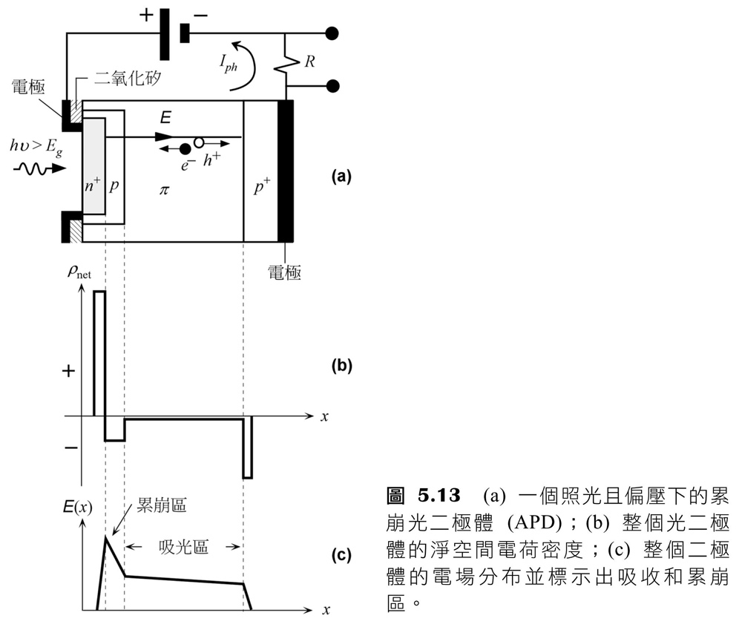
5.6 累崩光二極體
A. 原理和元件結構
矽通達式APD (reach-through APD)

Slide 37
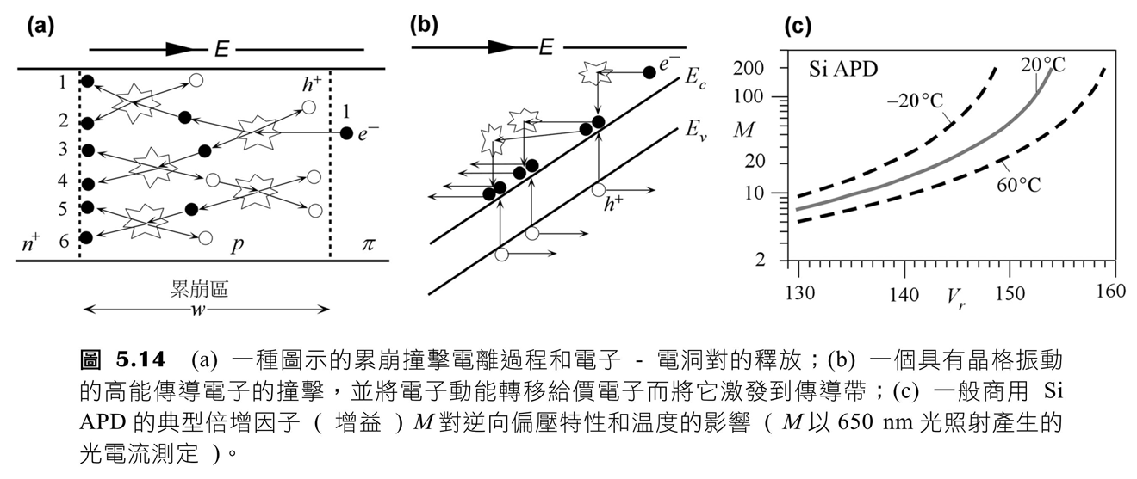
5.6 累崩光二極體

Slide 38
5.6 累崩光二極體
撞擊 - 電離生成的載子是所謂的二次載子 (secondary
carrier)。這些二次電子 - 電洞對在這個區域也會被加速到足夠
大的動能，進一步產生撞擊電離而釋放出更多的電子 - 電洞，
這將導致一種撞擊電離過程的累崩 (avalanche of impact
ionization process)。這種光二極體具有內部增益機制 (internal
gain mechanism)，也就是單一光子吸收會導致很多的電子 –
電洞對產生。在APD裡的光電流以一種累崩的方式存在，因此
它的量子效率會超過1。

Slide 39


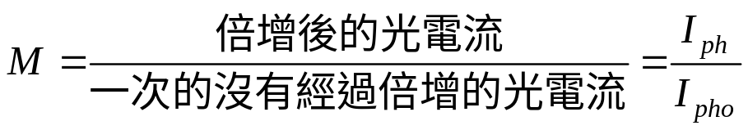


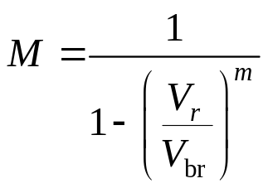




5.6 累崩光二極體
在累崩區中載子倍增的倍數與此區中的撞擊電離機率有關
，也就是與此區的電場有關，亦即與逆向偏壓的 有關。一
APD整體或有效的累崩倍增因子 (avalanche multiplication
factor) 也稱為增益，定義為
(5.6.1)
是APD經過倍增後的光電流， 是一次的或沒有經過倍
增的光電流 (primary or unmultiplied photocurrent)。
(5.6.2)
其中 稱為累增崩潰電壓 (avalanche breakdown voltage)，
是一個特性指標，可提供實驗資料的最佳值； 與 都與溫
度有很大的關係。

Slide 40
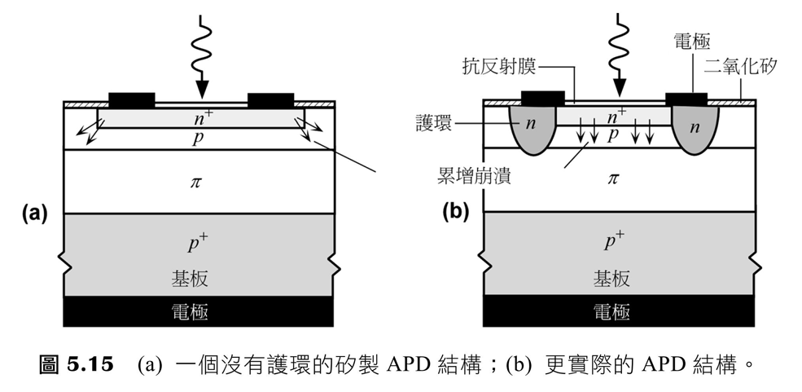
5.6 累崩光二極體

Slide 41
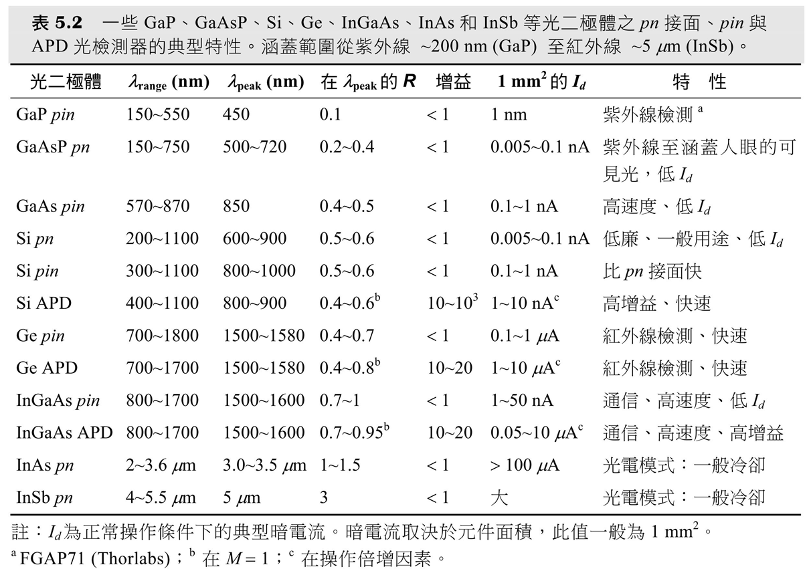
5.6 累崩光二極體

Slide 42




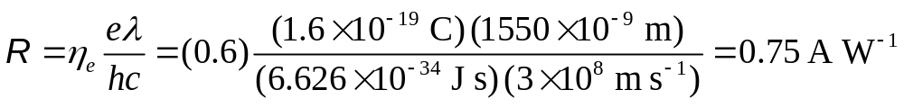





例題5.6.1 砷化銦鎵APD的響應率
在沒有倍增 之下，一個砷化銦鎵對於 波長的量子效率
為60%。它被偏壓操作在倍增因素為12的環境，假如入射光功率
為20 nW，計算光電流。當倍增因素為12時，響應率為何？
解：
在 ，以量子效率表示的響應率為
假如 是一次光電流 ( 沒有經過倍增 )， 是入射光功率，那麼由定
義 ，所以
在APD中的光電流 是 乘以 ，
在 的響應率為

Slide 43
例題5.6.2 矽製APD
在沒有倍增 之下，一個矽製APD對於830 nm有70% 的量子效
率，這個APD被偏壓在倍增因素為100，假如入射光功率為10 nW，光電流
為多少？
解：
沒有倍增的響應率為
從 的定義得到的沒有倍增的一次光電流為
有倍增的光電流為

Slide 44
5.6 累崩光二極體
B. 撞擊電離和累崩倍增
累崩區 電子引起每單位距離撞擊電離的機率稱為電子
電離係數 (electron ionization coefficient) 。將 視為電子
引起撞擊電離前所行進的平均距離。電洞引起每單位距離撞擊
電離的機率將是電洞電離係數 (hole ionization coefficient) ；
是兩個初始電洞撞擊電離之間的平均距離。
(5.6.3)
對於矽， ， 小於1。
(5.6.4)
其中 和 是材料的特定常數

Slide 45

5.6 累崩光二極體
的指數相依關係
(5.6.5)
(5.6.6)

Slide 46









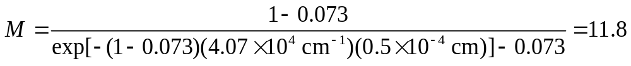
例題5.6.3 Si APD中的累崩倍增
電子和電洞電離係數 和 由式 (5.6.4) 近似得出，電子 的
、 ，以及電洞 的 和
。假設累崩區的寬度 為 。求出此區外加電場達
到 、 以及 時的倍增因子 。
你的結論為何？
解：
在電場 ，根據式 (5.6.4)
同樣地，使用式 (5.6.4) 計算電洞， 。因此
。使用此 和上述的 於式 (5.6.6) 和

Slide 47






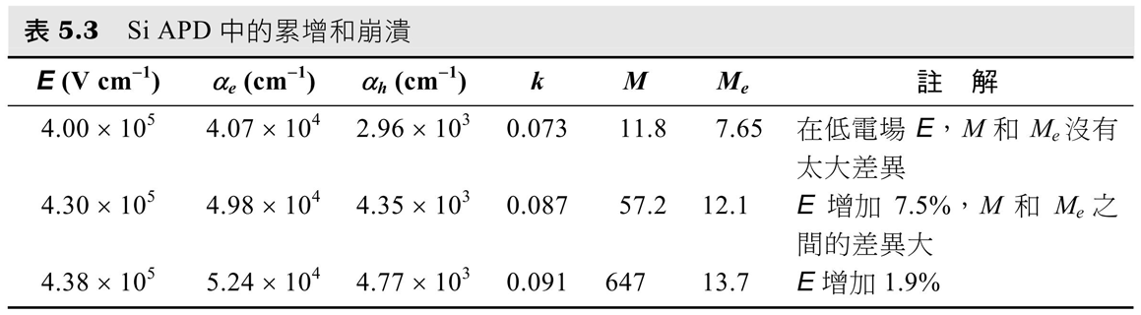
例題5.6.3 Si APD中的累崩倍增 (續)
需要注意的是，若我們只有電子累崩而無電洞電離，則倍增因子會是
現在，我們可以重複計算 ，再計算
。 和 的結果總結在表5.3中。應留意 隨電場多快速建立、以及高電
場非常小的變化如何引起最終導致 崩潰的巨大變化 ( 當 增加時， 失
控至無窮大 )。也要留意只有初始電子電離的存在下， 簡單地增加沒有急
劇失控崩潰。

Slide 48
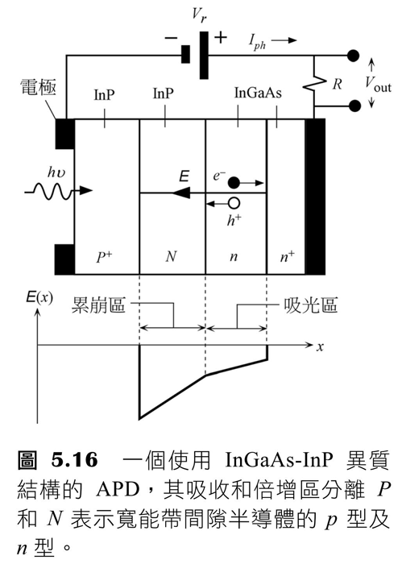
5.7 異質接面光二極體
A. 吸收和累崩分離APD
吸收和倍增分離區 (separate absorption and multiplication
region, SAM region) 的InGaAs-InP APD簡化結構。

Slide 49
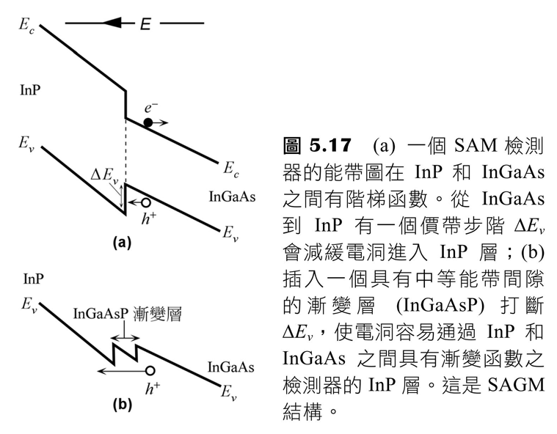
5.7 異質接面光二極體

Slide 50
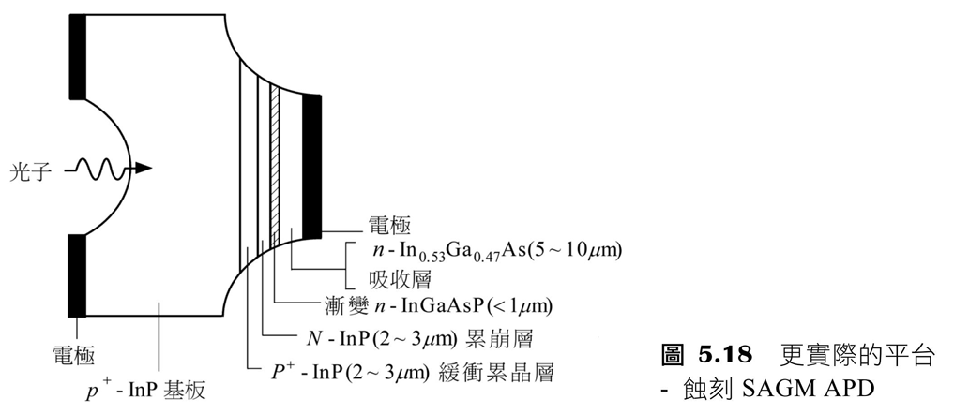
5.7 異質接面光二極體

Slide 51
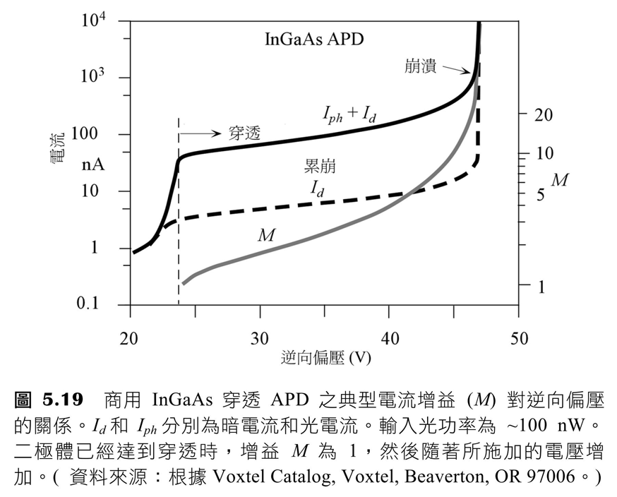
5.7 異質接面光二極體
商用InGaAs APD的典型增益在10~20範圍內。在夠高的逆
向偏壓之下，元件最終將隨著失控的電流而崩潰：此電壓為崩
潰電壓 (breakdown voltage)。

Slide 52



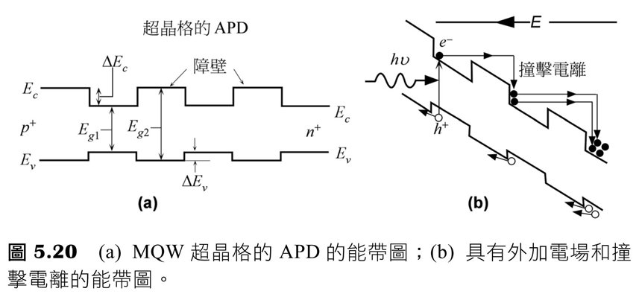
5.7 異質接面光二極體
B. 超晶格APDs
多層結構包含許多不同能帶間隙的半導體交叉層，稱為超晶格 (superlattice)。有窄能隙 和寬能隙 半導體的交
替薄層，它們的寬度是不一樣的。寬能隙半導體形成的障壁層
(barrier layer) 包圍窄能隙的半導體。
外加大電場 時，整個能帶圖被彎曲。增強的電子撞擊電
離遠遠超過電洞撞擊電離，有利於累增雜訊的結果。

Slide 53
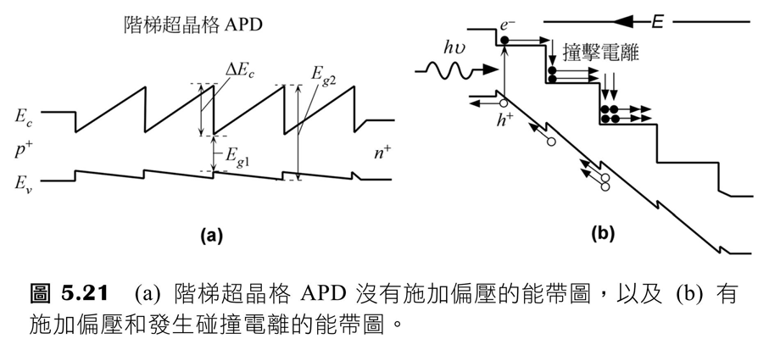
5.7 異質接面光二極體
超晶格結構是梯狀超晶格APD (staircase superlattice APD)
，無任何偏壓下結構中每一層內的能隙為階梯狀。每一層中的
能隙從最小變化到兩倍以上的最大。大於的兩個相鄰階梯層之
間的導帶邊緣有一個階梯變化。
僅有電子被有效的倍增，此元件稱為固態光倍增器 (solid
state photomulitplier)。

Slide 54
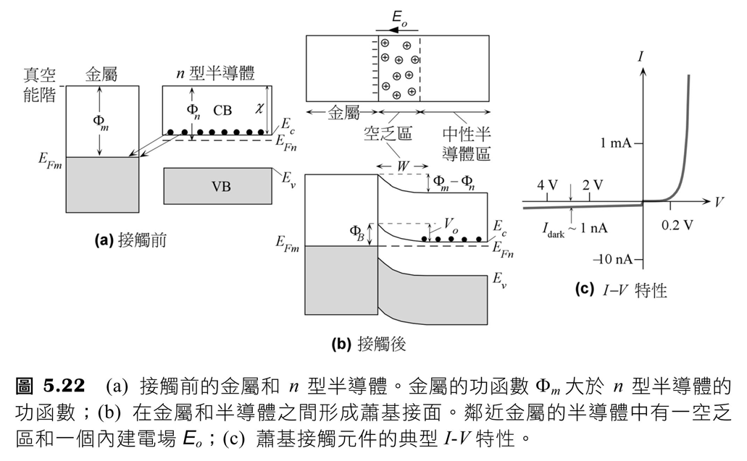
5.8 蕭基接面光檢測器

Slide 55



5.8 蕭基接面光檢測器
標記 的功函數，是真空能階和費米能階之間的能量差。
真空能階定義免於特定固體的自由電子能量，且真空能階的電
子具有零動能。
電子從金屬移動到半導體的位能障稱為蕭基障壁高度
(Schottky barrier height) ，其值大於 。

Slide 56
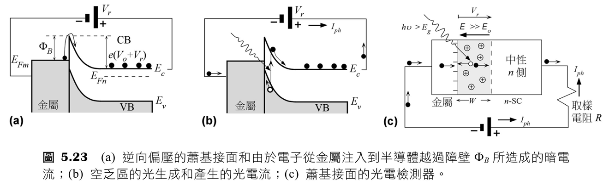
5.8 蕭基接面光檢測器

Slide 57
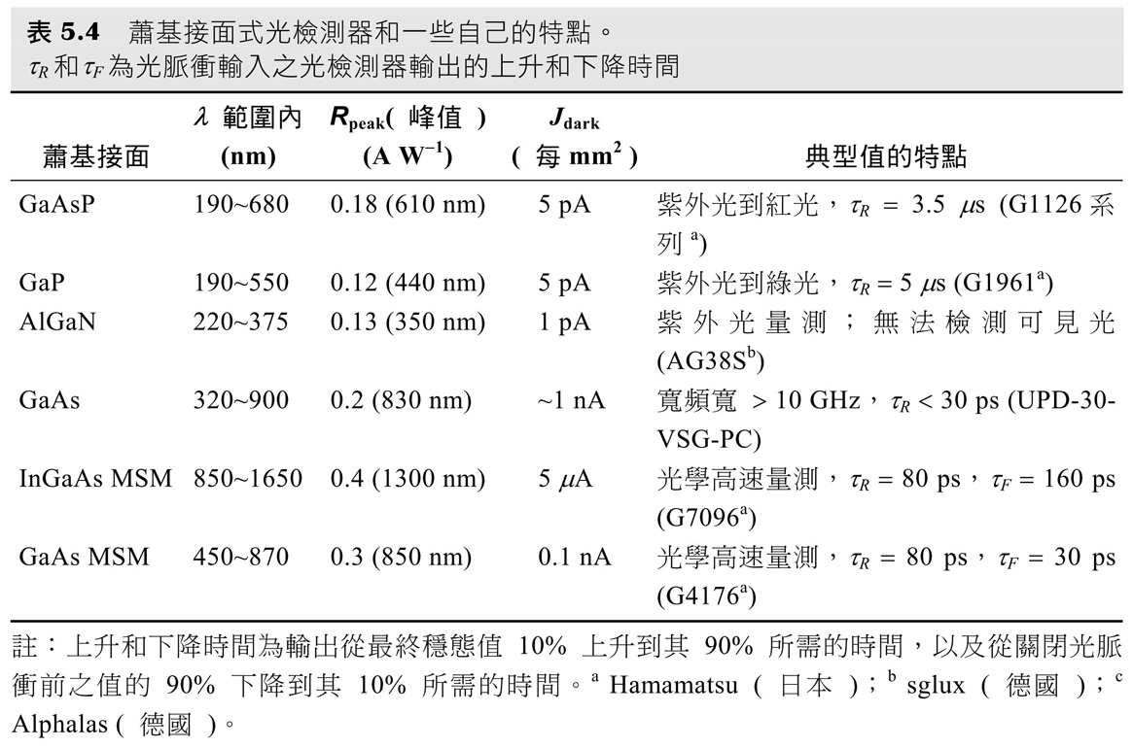
5.8 蕭基接面光檢測器
SJ光二極體的一個獨特優勢是，SCL正好鄰近金屬接觸。

Slide 58

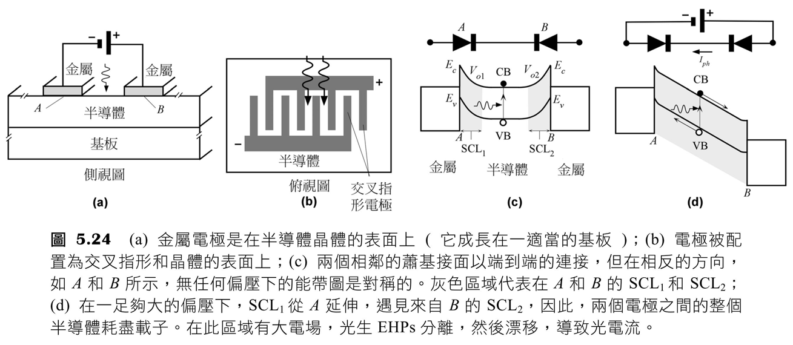
5.8 蕭基接面光檢測器
SJ光二極體的另一個優點是，它們可以明顯快過 或
光二極體。SJ光二極體是成對使用在所謂半導體表面的交叉指
形電極結構。

Slide 59

5.8 蕭基接面光檢測器
穿透電壓 (reach-trough voltage) ( 也稱為平能帶電壓 (flat-
band voltage) )。其優點是，空乏區現在有強電場，光生成會
產生電子和電洞，它們可以由各自能量丘滾下來，即漂向電極
，產生光電流。

Slide 60






5.9 光電晶體
光電晶體 (phototransistor) 是一種雙極性電晶體 (BJT) 的
結構，但它的操作是具有光電流增益的光檢測器。
射極電流 。
(5.9.1)
是電晶體的電流增益 。

Slide 61

5.10 光電導檢測器和光電導增益

Slide 62

5.10 光電導檢測器和光電導增益
光導體具有光電導增益 (photoconductive gain)，亦即外在
光電流是由於每吸收一個光子，有超過一個電子在流動。

Slide 63








5.10 光電導檢測器和光電導增益
假設光導體突然地用一個步階式的光照射，若 是每秒
每單位面積到達的光子數目 ( 光通量 )，那麼 ， 是
光強度 ( 每單位面積每秒的輻射能量流 ) 且 為光子能量。若
所有的入射光子被吸收，則每單位體積每秒產生的EHP數量，
即每單位體積的光生成率 ，
(5.10.1)
其中 為光照射的表面積 且 為內部量子效率。

Slide 64








5.10 光電導檢測器和光電導增益
假設在任何時刻，電子濃度為 ( 包含光產生的電子 )，而
熱平衡電子濃度為 ( 沒有照光 )，那麼 是超額電子
濃度 (excess electron concentration)。對於光生成， 。
若 是超額電子的平均復合時間，則
(5.10.2)
從照光瞬間開始， 呈指數性的增加，直到到達穩態
所以 (5.10.3)

Slide 65




5.10 光電導檢測器和光電導增益
半導體的傳導係數為 ，所以傳導係數的改
變量，稱為光電導性 (photoconductivity) 為
(5.10.4)
(5.10.5)
光電流密度為
(5.10.6)
其中 為外加電場。外部電路的電子流動數目，可由光電流得
到
(5.10.7)

Slide 66






5.10 光電導檢測器和光電導增益
電子 ( 應為電子 - 電洞對 ) 的光產生率為
(5.10.8)
傳輸時間
(5.10.9)

Slide 67





5.11 基本光二極體電路
通過 的電流為
這個式子稱為負載線 (load line)，因為它代表與光二極體同一
和 軸上的負載 。

Slide 68


5.11 基本光二極體電路
有許多應用是需要以等效電路表示PD。
。
。

Slide 69

5.11 基本光二極體電路

Slide 70





5.11 基本光二極體電路
製造商的數據表通常提供光脈衝激發PD時輸出波形的上
升和下降時間 和 。 是從其最終值的10% 到90% 輸出所
需的時間。 是已經達到穩定狀態後從關閉前值的90% 下降
到10% 輸出所需要的時間。

Slide 71



5.12 光檢測器中的雜訊
A. pn接面和pin光二極體
光檢測器所能檢測的最小信號，是由電流流過檢測器時隨
意擾動的程度和外加電壓所決定。當 接面外加逆向偏壓時，
仍然有暗電流 存在，主要是由SCL和擴散長度到SCL之間
的電子 - 電洞對的熱產生所引起。暗電流具有散粒雜訊 (shot
noise) 或關於 的擾動，這個散粒雜訊是由於不連續電荷的傳
導，亦即在載子通過光二極體的躍遷時間有統計上的分布；載
子以不連續的電荷 (e) 數量被收集。

Slide 72




5.12 光檢測器中的雜訊
在暗電流中擾動的均方根值 (rms) 表示散粒雜訊電流
(5.12.1)
其中 是光檢測器的頻帶寬度，光電流信號必須大於暗電流中
的散粒雜訊。
光子的量子現象，在電子 - 電洞對的產生過程，會造成統
計上的擾動，這種擾動型式稱為量子雜訊 (quantum noise) ( 或
光子雜訊 (photon noise) )，它和散粒雜訊是相同的。假如
是平均光電流，那麼關於這個平均值的擾動有一個rms值，稱
為由於量子雜訊 (quantum noise) 的散粒雜訊電流 (shot noise
current)，
(5.12.2)

Slide 73





5.12 光檢測器中的雜訊
暗電流的散粒雜訊和量子雜訊是 接面和 光二極體的
主要雜訊來源。
熱雜訊 (thermal noise) 是由於傳導電子的任意運動，而在
任何導體上產生的隨意電壓擾動，它也被稱為詹森雜訊
(Johnson noise)。在設計接收器時，我們有興趣的是訊雜比
(signal to noise ratio) SNR或 ，
(5.12.4)
對於單獨的光檢測器，SNR僅為 對 的比例；對於接
收器的SNR必須包含在取樣電阻 上產生的雜訊功率 ( 熱雜
訊 )，以及放大器輸入元件上的雜訊功率 ( 如電阻和電晶體 )。

Slide 74










5.12 光檢測器中的雜訊
雜訊等效功率 (noise equivalent power, NEP) 是一個光檢
測器的重要性質。NEP的定義是達到1 Hz頻寬內訊雜比 (SNR)
為1所需要的光輸入功率。它是產生光電流信號 等於光檢
測器中給定波長範圍和1 Hz頻寬內總雜訊電流 所需的光訊
號功率。假設 為檢測器的頻寬， 為導致 的入射功
率，則根據定義
(5.12.5)
假如 是響應率， 是單色光的入射光功率，則產生的光
電流是
(5.12.6)

Slide 75







5.12 光檢測器中的雜訊
(5.12.7)
若 ，可得 ，
探測率 (detectivity) 定義為雜訊等效功率 (NEP) 的倒數，
NEP，它是衡量考慮各種雜訊貢獻的檢測器靈敏度。若
為接受輻射的感光面積，則比探測率 (specific detectivity)
定義為
(5.12.8)

Slide 76

5.12 光檢測器中的雜訊

Slide 77

5.12 光檢測器中的雜訊

Slide 78


例題5.12.1 矽製pin光二極體的NEP
一個矽製光二極體的NEP為 ，假設操作的頻帶寬度是1
GHz，則要使SNR為1的光信號功率為何？
解：
依定義，NEP為檢測器中產生光電流等於雜訊電流之每個頻帶寬度平
方根的光功率。
所以

Slide 79










例題5.12.2 理想光檢測器的雜訊
考慮一個理想的光二極體， ，且沒有暗電流，
，證明對於訊雜比 (SNR) 為1的最小光功率為
(5.12.9)
對於一個操作在1300 nm，頻帶寬度1 GHz的理想光檢測器，計算
所需的最小光功率，而相對的光電流為何？
解：
使光電流 等於雜訊電流 的入射光功率為 ，當下式成
立時，光電流 ( 訊號 ) 等於雜訊電流
因為 。解上面的式子， 。

Slide 80











例題5.12.2 理想光檢測器的雜訊 (續)
由式 (5.4.3) 和 (5.4.4)，光電流 和入射光功率 的相關式是
所以
對於一個理想的光檢測器， 得到式 (5.12.9)，我們知道一個1 Hz
的頻帶寬度，NEP的數值為 或 。
對於操作在 ，1 GHz的理想光檢測器，
這是 的最小訊號。雜訊電流是由於量子雜訊，相對的光電流
是
另一方面，我們能從 計算 ，而 。

Slide 81







例題5.12.3 接收器的SNR
考慮一個 光二極體使用在圖5.31的接收器電路，具有
的負載電阻。光二極體的暗電流為2 nA，光二極體和放大器一起的頻寬為1
MHz，假設放大器沒有雜訊，計算當入射光功率產生一個平均5 nA的光電
流 ( 對應於約6 nW的入射光功率，因為在峰值波長1550 nm的 約為0.8~0.9
nA/nW ) 時的SNR。
解：
來自光檢測器的雜訊為散粒雜訊，而來自 的為熱雜訊；在負載電阻
上的平均熱雜訊功率為 ，假設光檢測器中的 是光電流而 是
散粒雜訊，則

Slide 82




例題5.12.3 接收器的SNR (續)
在分母中的 ，代表在電阻中熱雜訊的平方，我們能計算每一
個雜訊電流的大小，藉著代入
。
所以從 來的雜訊大於光檢測器，SNR為
一般SNR以分貝為單位，我們需要10 log (SNR) 或10 log (15.0)，亦即
11.8 dB。顯然，負載電阻在整體雜訊性能上有一劇烈的影響。

Slide 83






5.12 光檢測器中的雜訊
B. 在APD中的累崩雜訊
在累崩光二極體中，光產生的和熱產生的載子進入累崩區
後都會倍增，伴隨著這些載子的散粒雜訊也會倍增。若 和
分別為在APD中沒有經過倍增 的暗電流和光電流 ( 一次
光電流 )，則在APD中的散粒雜訊電流 ( 均方根值 ) 為
(5.12.10)
倍增因素 會以大約一個平均值作擾動，這種撞擊電離的
統計結果，是一種超額雜訊的分布，稱為累崩雜訊 (avalanche
noise)，在APD中的雜訊電流為
(5.12.11)
稱為超額雜訊因素 (excess noise factor)，它是 和撞擊電離
機率 ( 稱為係數 ) 的函數。一般而言， 是決定於半導體材料、
APD結構和啟動累崩的載子 ( 電子或電洞 ) 型式。

Slide 84









例題5.12.4 APD中的雜訊
考慮一個偏壓操作在 的InGaAs APD，其 ，未倍增的暗
電流為10 nA，頻帶寬度為700 MHz。
(a) 每頻帶寬度平方根的APD雜訊電流為何？
(b) 對於700 MHz的頻帶寬度，APD雜訊電流為何？
(c) 若響應率 ( 在 ) 為 ，對於10的SNR，最小光功率為何？
解：
(a) 在沒有任何光電流之下，APD中的雜訊來自暗電流，若未倍增的暗電
流為 ，然後式 (5.12.11) 中使用 ，雜訊電流 (rms) 為
(5.12.12)
如此
(b) 在700 MHz的頻帶寬度 ，雜訊電流為

Slide 85







例題5.12.4 APD中的雜訊 (續)
(c) 在APD中具有一次光電流 的SNR為
(5.12.13)
重新整理得到 ，
這是具有係數 和SNR的 二次方程式，以
解此二次方程式，得到 為
儘管 小於暗雜訊電流 (33.5 nA) 本身看似奇怪，實際光電流 為
176 nA，因為它乘以 。此外，總雜訊電流 為
55.7 nA，所以讀者可容易地檢查， 時為10。
由響應率的定義， ，我們得到

Slide 86

5.13 影像感測器
A. 基本原則
兩大固態技術：電荷耦合元件 (charge-coupled device,
CCD) 和互補金屬氧化物半導體 (complementary metal oxide
semiconductor, CMOS) 感測器。

Slide 87

5.13 影像感測器
拜耳彩色影像感測器 (Bayer color image sensor)。

Slide 88

5.13 影像感測器
B. 主動矩陣陣列和CMOS影像感測器
主動矩陣陣列 (active matrix array) 是二維的像素陣列。

Slide 89
5.13 影像感測器
CMOS影像感測器 (CMOS image sensor) 基本上是AMA，
其中的每個像素具有光二極體或光閘和一個或多個CMOS電晶
體，以讀取和放大像素上之入射光所產生的電訊號。
若像素隨增益有主動性，則成像器被稱為主動像素影像感
測器 (active pixel image sensor)，或主動像素感測器 (active
pixel sensor)。

Slide 90

5.13 影像感測器

Slide 91

5.13 影像感測器

Slide 92


5.13 影像感測器
C. 電荷耦合元件
電荷耦合元件通常作為影像感測器，使用在專業和消費性
電視攝影機和攝錄影機，以及數位相機的影像感測器。

Slide 93
5.13 影像感測器
CCD讀出技術主要有三種類型，因此CCD架構稱為全框、
框和行間傳輸架構。在全框架構 (full frame architecture)，感
測器的組成為平行CCD移位暫存器、作為讀取暫存器的序列
CCD位移暫存器，以及放大器。
框架構 (frame architecture)，除了陣列的一半被用作數據
儲存以增加速度外，它類似全框架構。
行間傳輸架構 (interline transfer architecture) 使用CCD陣
列的所有其他行，用於存儲和傳輸鄰近的成像陣列。

Slide 94

5.13 影像感測器

Slide 95

5.13 影像感測器

